Slide 1
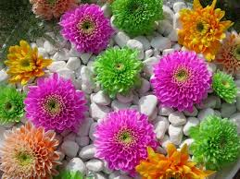
সবাইকে স্বাগত

Slide 2
প
রি
চি
তি
লাইলী আক্তার
সহকারী শিক্ষক
ফুলগাঁও সরকারি প্রাথমিক বিদ্যালয়
লাকসাম, কুমিল্লা।
অধ্যায়ঃ ৫
গুণিতক এবং গুণনীয়ক।
পৃষ্ঠাঃ ৩০,৩১,৩২।

Slide 3
১২ ৮
১ × ১২ ১ × ৮
২ × ৬ ২ × ৪
৩ × ৪

Slide 4
গুণনীয়ক, সাধারণ গুণনীয়ক, গরিষ্ঠ সাধারণ গুণনীয়ক (গসাগু)

Slide 5
শিখনফল
১৭.১.১ মৌলিক উৎপাদকের সাহায্যে গসাগু নির্ণয় করতে পারবে।

Slide 6
গুণনীয়কঃ যে সকল সংখ্যা দ্বারা কোনো সংখ্যাকে ভাগ করলে কোনো ভাগশেষ থাকেনা সে সকল সংখ্যাগুলো হলো ঐ সংখ্যার গুণনীয়ক। যেমনঃ ৬÷১=৬, ৬÷২=৩, ৬÷৩=২, ৬÷৬=১। এখানে ১,২,৩,৬ হলো ৬ এর গুণনীয়ক।

Slide 7
৬
১×৬
২×৩
৬ এর গুণনীয়ক= ১,২,৩,৬।

Slide 8
একক কাজ
১২ এবং ১৫ এর সকল গুণনীয়কগুলো লেখ।

Slide 9
১২ এর সকল গুণনীয়কগুলো হলোঃ ১,২,৩,৪,৬,১২।
১৫ এর সকল গুণনীয়কগুলো হলোঃ ১,৩,৫,১৫।

Slide 10
১২ ১৫
১ × ১২ ১ × ১৫
২ × ৬ ৩ × ৫
৩ × ৪
১২ এর সকল গুণনীয়কগুলো হলোঃ ১,২,৩,৪,৬,১২।
১৫ এর সকল গুণনীয়কগুলো হলোঃ ১,৩,৫,১৫।

Slide 11
সাধারণ গুণনীয়কঃ দুই বা ততোধিক সংখ্যার গুণনীয়কের মধ্যে যে গুণনীয়কগুলো সবগুলো সংখ্যাতেই থাকে সেই গুণনীয়কগুলো হলো ঐ সংখ্যাগুলোর সাধারণ গুণনীয়ক।
যেমন- ১৮ ও ৪৫ এর সাধারণ গুণনীয়ক হলোঃ ১,৩,৯।

Slide 12
১৮ ৪৫
১ × ১৮ ১ × ৪৫
২ × ৯ ৩ × ১৫
৩ × ৬ ৫ × ৯
১৮ ও ৪৫ এর সাধারণ গুণনীয়ক=১,৩,৯।

Slide 13
জোড়ায় কাজ
৩৬ ও ৪৮ এর সাধারণ গুণনীয়কগুলো লেখ।

Slide 14
৩৬ ৪৮
১ × ৩৬ ১ × ৪৮
২ × ১৮ ২ × ২৪
৩ × ১২ ৩ × ১৬
৪ × ৯ ৪ × ১২
৬ × ৬ ৬ × ৮

Slide 15
৩৬ ও ৪৮ এর সাধারণ গুণনীয়কগুলো হলোঃ ১,২,৩,৪,৬,১২।

Slide 16
গরিষ্ঠ সাধারণ গুণনীয়ক বা গসাগুঃ দুই বা ততোধিক সংখ্যার সাধারণ গুণনীয়কের মধ্যে সবচেয়ে বড় সাধারণ গুণনীয়কই হলো ঐ সংখ্যাগুলোর গরিষ্ঠ সাধারণ গুণনীয়ক বা গসাগু।
যেমন- ১৮ ও ৪৫ এর সাধারণ গুণনীয়কগুলো হলোঃ ১,৩,৯। এখানে সবচেয়ে বড় গুণনীয়ক হলো ৯।
সুতরাং ১৮ ও ৪৫ এর গসাগু=৯।

Slide 17
১৮ ৪৫
১ × ১৮ ১ × ৪৫
২ × ৯ ৩ × ১৫
৩ × ৬ ৫ × ৯
১৮ ও ৪৫ এর সাধারণ গুণনীয়ক=১,৩,৯।
সুতরাং ১৮ ও ৪৫ এর গসাগু=৯।

Slide 18
মূল্যায়ন
১২, ২৪ ও ৩৬ এর গসাগু নির্ণয় কর।

Slide 19
১২ ২৪ ৩৬
১×১২ ১×২৪ ১×৩৬
২×৬ ২×১২ ২×১৮
৩×৪ ৩×৮ ৩×১২
৪×৬ ৪×৯
৬×৬

Slide 20
সুতরাং ১২, ২৪ ও ৩৬ এর গসাগু হলোঃ ১২।

Slide 21
বাড়ির কাজ
১। ৭ ও ৪২ এর সকল গুণনীয়কগুলো লেখ।
২। ২৮ এবং ৫৬ এর সাধারণ গুণনীয়কগুলো লেখ।
৩। গসাগু এর পূর্ণরূপ লেখ।
৩। ১২, ৩৩ ও ২৪ এর গসাগু নির্ণয় কর।

Slide 22
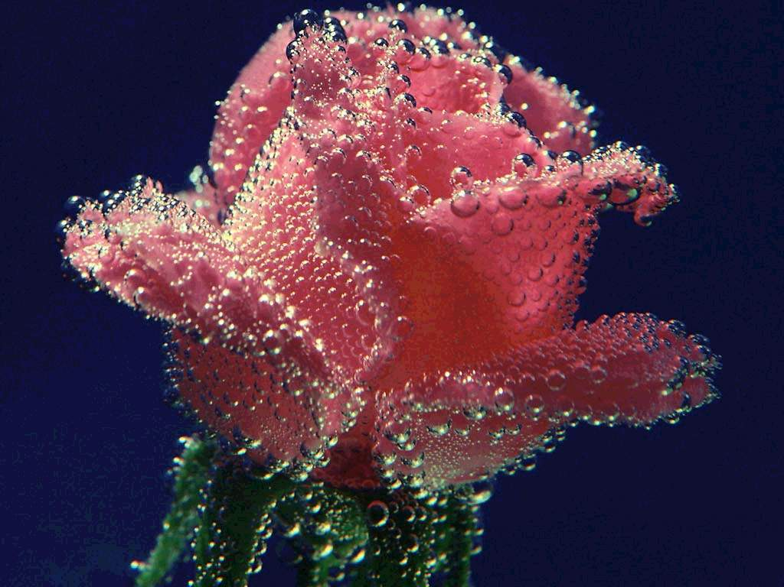
সবাইকে অসংখ্য ধন্যবাদ।

